Slide 1


Муниципальное бюджетное
учреждение дополнительного образования
"Центр детского и юношеского технического творчества «Импульс»
городского округа Самара
Региональная научно-практическая конференция
«Повышение качества образования: теоретические подходы и
практические технологии»
Опыт работы МБУ ДО "ЦДЮТТ "Импульс"
по внедрению профессионального стандарта.
Методическое сопровождение и оценка деятельности
педагога дополнительного образования
в контексте профессионального стандарта.
Составитель:
методист
Момотова Н.В.

Slide 2
Нормативно-правовая база введения профессионального стандарта педагога дополнительного образования детей и взрослых
Приказ Министерства труда и социальной защиты РФ от 08.09.2015г. № 613н «Об утверждении профессионального стандарта «Педагог дополнительного образования детей и взрослых»
Документ, включающий перечень профессиональных
и личностных
требований к учителю, воспитателю, педагогу дополнительного образования
Распоряжение заместителя министра Минобрнауки РФ от 29.04.2016г. № Р-160 «Об утверждении плана-графика апробации и внедрения профессионального стандарта «Педагог дополнительного образования детей и взрослых» на 2016-2017 годы»
Стандарты в режиме апробации в течении 2016 г.
Стандарты вводится в массовое применение с 1.01. 2017 г.

Slide 3
Педагог – ключевая фигура
реформирования образования
Профессиональный стандарт педагога – это
документ действующий на всей территории Российской Федерации;
квалификация педагога, отражающая уровень профессиональной подготовки учителя и его готовность к труду в сфере образования;
набор компетенций как способность успешно действовать на основе практического опыта, умения и знаний при решении профессиональных задач.
Готовность педагога учить всех без исключения детей,
вне зависимости от их склонностей, способностей, особенностей развития, ограниченных возможностей

Slide 4

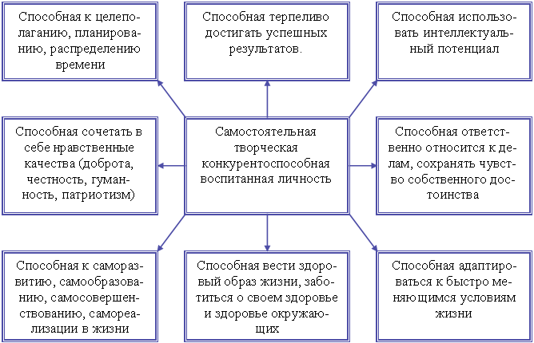

Модель выпускника Центра

Slide 5
Внедрение
профессионального стандарта в учреждение
ознакомление педагогических работников с содержанием профессионального стандарта «Педагог дополнительного образования»;
обсуждения на педагогическом совете;
размещение на сайте учреждения;
разработка, согласование и утверждение программы мониторинга качества образовательных услуг педагога в соответствии с профессиональными стандартами;
организация и проведение процедуры самоанализа/самооценки педагогами своей деятельности;
составление индивидуального маршрута профессионального развития педагогов на основе самоанализа уровня соответствия компетенций педагога содержанию трудовых функций профессионального стандарта «Педагог дополнительного образования

Slide 6

Зачем нужен профессиональный стандарт педагога
Стандарт – инструмент реализации стратегии образования в меняющемся мире
Стандарт – инструмент повышения качества образования и выхода отечественного образования на международный уровень
?
Стандарт – объективный измеритель
квалификации педагога
Стандарт – средство отбора педагогических кадров в учреждения образования
Стандарт – основа для формирования трудового договора, фиксирующего отношения между работником и работодателем

Slide 7
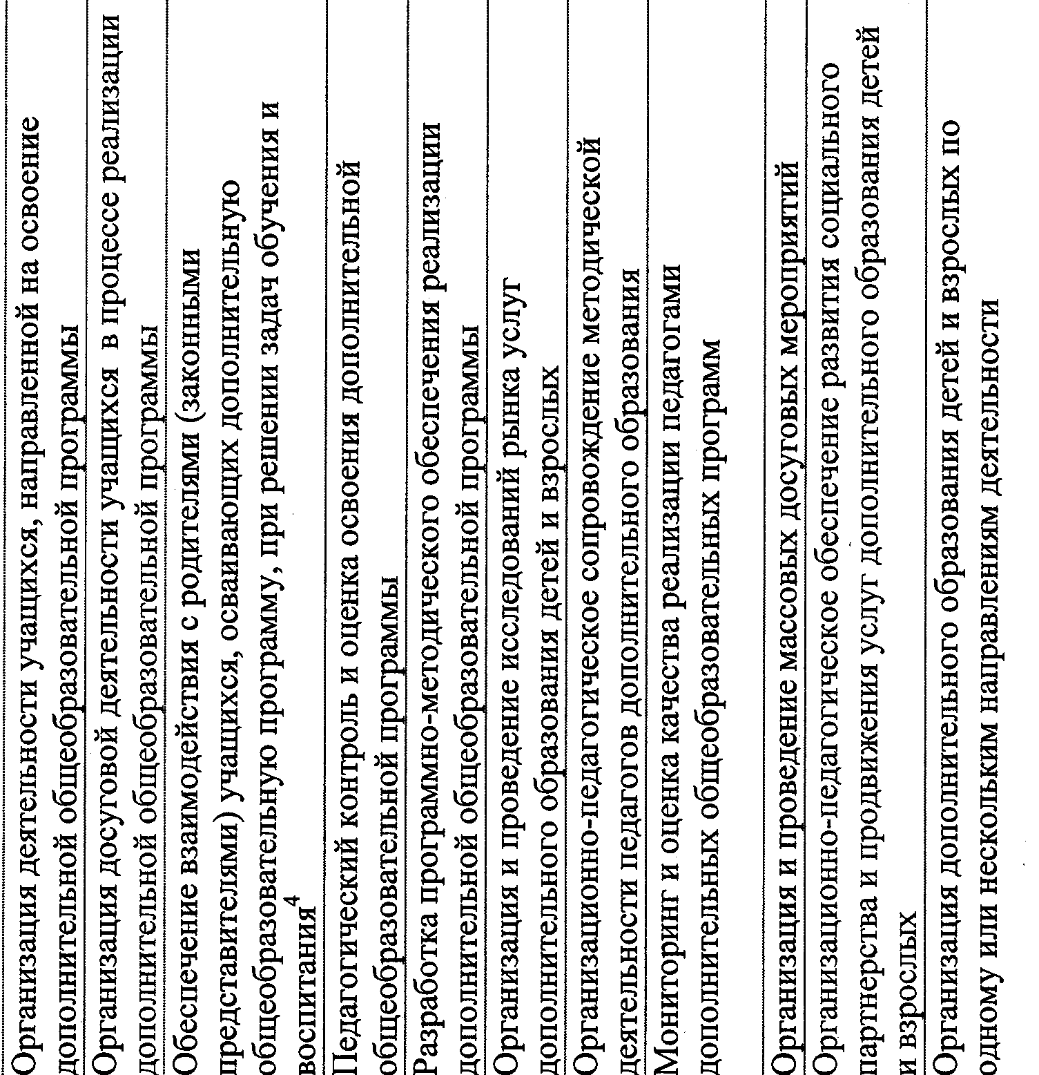
Трудовые функции, выполняемые ПДО Центра
Владеем информацией

Slide 8

Что должны получить участники ОП
Родители
Сохранение физического и психического здоровья детей, их творческое и интеллектуальное развитие, возможность профессионального самоопределения
Учитель
Карьеру, связанную с вознаграждением (выше квалификация – выше вознаграждение)
Дети
Адресная помощь от наиболее квалифицированного педагога
Государство
Профессиональный стандарт деятельности педагога –
одно из средств повышения качества работы отдельного педагога, образовательной организации и образовательной
системы в целом

Slide 9
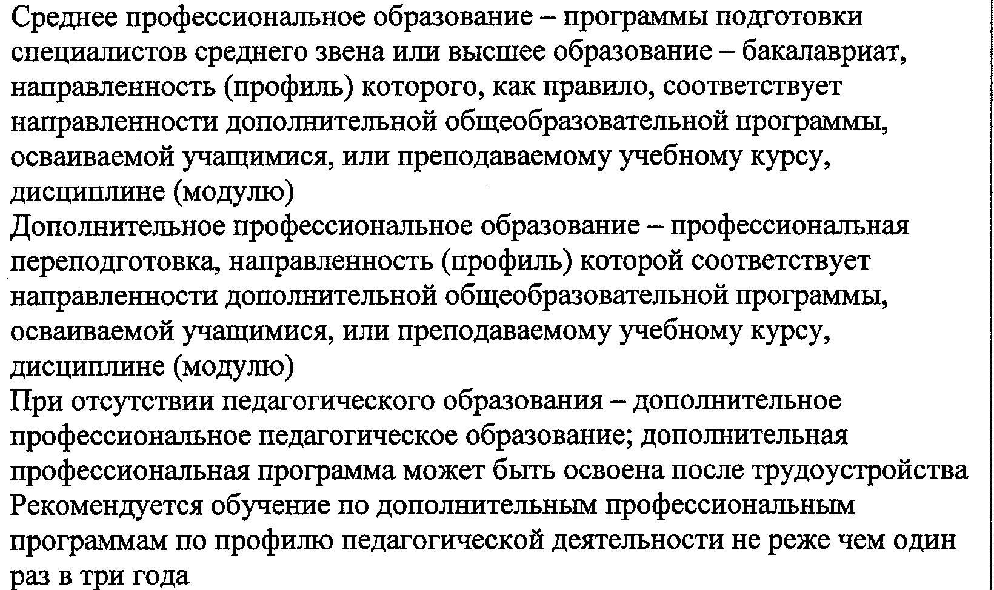
Требования к образованию и обучению педагогов, выполняемые в Центре
90 %
10 %
40 %

Slide 10

Педагогические кадры Центра
Лишенные права заниматься педагогической деятельностью
Имеющие или имевшие судимость
Признанные недееспособными
Имеющие заболевания
Особые условия допуска
к работе
год |  | Возраст
 |  | до 25 лет | 26-40 лет | 41-50 лет | более 50 лет
 | 2015-2016 | 9 % | 9 % | 37 % | 45 %
Курсы переподготовки в течение 2016-2017 года – 40%
Квалификация | 2016
Высшая | 16%
Первая | 9 %
Соответствие должности | 75 %

Slide 11
Обобщенные трудовые функции ПДО
Организационно-методическое обеспечение реализации ДОП
Преподавание по дополнительным общеобразовательным программам
Профессиональный стандарт
ПДО
методист
педагог дополнительного образования
Профессиональный стандарт
ПДО
Организационно-педагогическое обеспечение реализации ДОП
педагог-организатор (менеджер)

Slide 12

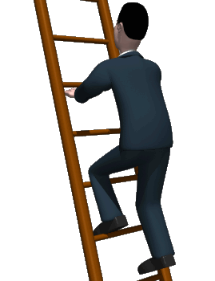
Мотивация карьерного роста
эксперт
разработчик
руководитель проектных программ
Профессиональный стандарт
ПДО
специалист
предметник
молодой специалист

Slide 13
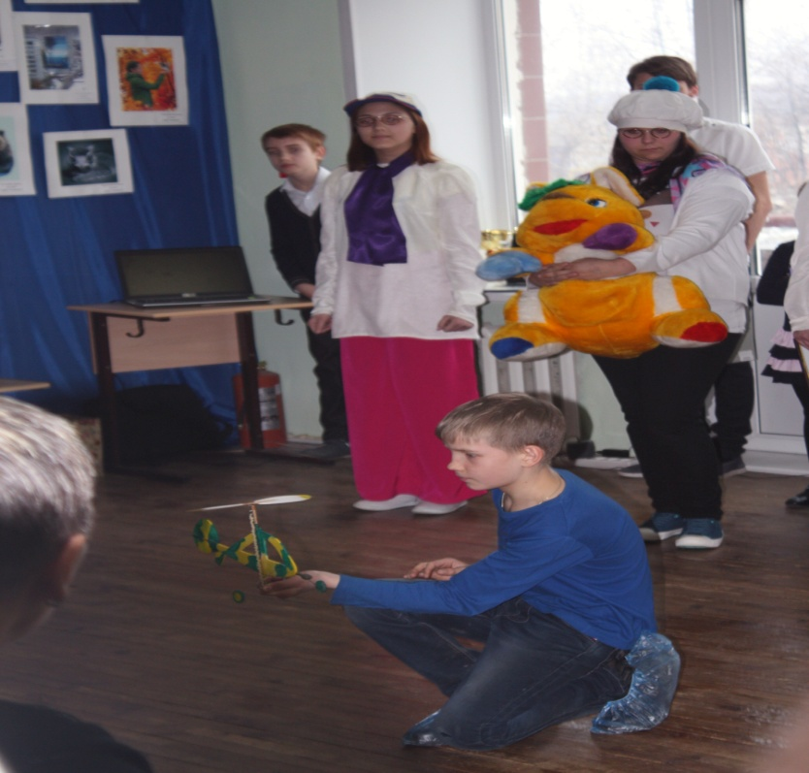
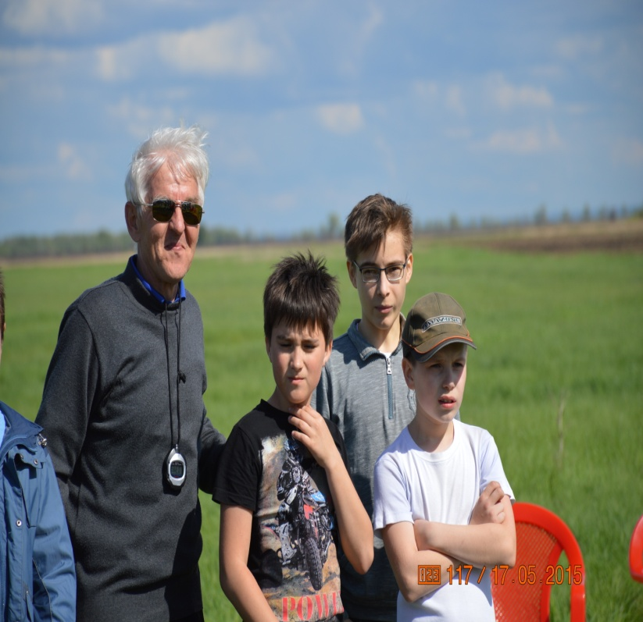
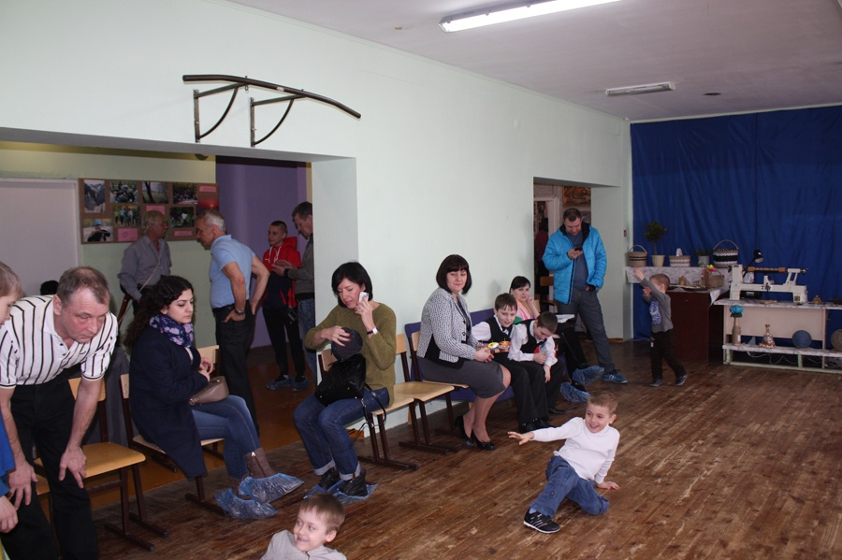
Мониторинг
направления
МБУ ДО «ЦДЮТТ «Импульс»
г.о Самара
Программа
«Мониторинг качества учебно-воспитательной деятельности в ЦДЮТТ «Импульс»
2016-2020 г.г.
Срок реализации – 4 г.
Самара
2016 г.
обучающиеся
родители (удовлетворенность образовательными услугами)
педагоги

Slide 14

Оценка деятельности ПДО в соответствии с требованиями профессионального стандарта
Карта самоанализа деятельности ПДО
Сохранность контингента обучающихся | баллы
Контингент в течение года значительно уменьшается - потери до 20% | 1
Контингент в течение года уменьшается - потери до 15% | 2
Контингент в течение года уменьшается - потери до 5% | 3
Каждый показатель оценивается по 3-х бальной системе
Специальные компетенции педагога ДОД
в соответствии трудовыми функциями
Способен самостоятельно проводить набор и отбор на обучение по дополнительной общеобразовательной программе
Способен разрабатывать дополнительные общеобразовательные общеразвивающие программы (ДОП)
Способен осуществлять педагогический контроль и оценку освоения ДОП обучающимися
Способен планировать и реализовать взаимодействие с родителями (законными представителями) обучающихся
Готов реализовать и проводить досуговые мероприятия
Готов вести документацию, обеспечивающую реализацию ДОП
Готов обеспечивать безопасность обучающихся на занятиях и досуговых мероприятий

Slide 15
Карта самоанализа деятельности ПДО
2. Базовые компетентности педагога
2.1. Личностные качества
2.1.1. Вера в силы и возможности обучающихся
Умею создавать ситуацию успеха для обучающихся
Умею находить положительные стороны у каждого обучающегося, строить ОП с опорой на эти стороны, поддерживать позитивные силы развития
Умею разрабатывать индивидуально-ориентированные образовательные проекты
2.1.2. Интерес к внутреннему миру обучающихся
Умею выяснять индивидуальные предпочтения, возможности, трудности с которыми обучающийся сталкивается
Умею построить индивидуализированную образовательную программу
Умею показать личностный смысл обучения с учетом индивидуальных характеристик внутреннего мира обучающегося
2.1.3. открытость к принятию других позиций, точек зрения (неидеологизированное мышление педагога)
Интерес к мнениям и позициям других
Учитываю другие точки зрения в процессе оценивания обучающихся

Slide 16
Карта самоанализа деятельности ПДО
2. Базовые компетентности педагога
2.1. Личностные качества
2.1.4. Общая культура
Ориентируюсь в основных сферах материальной и духовной жизни
Знаю материальные и духовные интересы молодежи
Охотно демонстрирую свои достижения и делюсь опытом
Нередко посещаю выставки, музеи, театры и т.д.
2.1.5. Эмоциональная устойчивость
В трудных ситуациях сохраняю спокойствие
Эмоциональный эффект не влияет на объективность оценки достижений обучающегося
Не стремлюсь избегать эмоционально-напряженных ситуаций
2.1.6. Позитивная направленность на педагогическую деятельность, уверенность в себе
Осознаю цели и ценности своей педагогической деятельности
Всегда работаю в позитивном настроении
Желание работать
Высокая профессиональная самооценка

Slide 17

Карта самоанализа деятельности ПДО
2. Базовые компетентности педагога
2.2. Постановка целей и задач педагогической деятельности
2.2.1. Умею перевести тему занятия в педагогическую задачу, когда обучающийся является субъектом формирования творческой личности
Знаю образовательные стандарты и реализующие их программы
Знаю возрастные особенности обучающихся
Владею конкретным набором способов перевода темы в задачу на конкретном возрасте обучающихся
2.3. Мотивация учебной деятельности
2.3.1. Умею обеспечить успех в деятельности
Знаю возможности конкретных учащихся
Ставлю учебные задачи в соответствии с возможностями учащегося
Демонстрирую успехи обучающихся на всех уровнях
2.3.2. Компетентность в педагогическом оценивании обучающихся
Знание многообразия педагогических оценок
Интересуюсь с литературой по данному вопросу
Владею различными методами диагностики
2.3.3. Умею превращать учебную задачу в личностно-значимую
Знаю интересы обучающихся, их внутренний мир
Умею показать роль и знание изучаемого материала в реализации личных планов обучающегося

Slide 18

Карта самоанализа деятельности ПДО
2. Базовые компетентности педагога
2.4. Информационная компетентность
2.4.1. Компетентность в предмете преподавания
Владею широким спектром знаний по предмету, выходящие за рамки образовательной программы
Обучающиеся могут применять полученные ЗУН в социальной среде
Обучающиеся владеют УУД и свободно демонстрируют их на соревнованиях, конкурсах, олимпиадах и пр. разного уровня
2.4.2. Компетентность в методах преподавания
Применяю личностно-ориентированные методы обучения
Использую информационные технологии
Применяю в УП инновационные методы обучения
2.4.3. Знание обучающихся и коллектива
Имею основные теоретические знания по психологии
Владею методами диагностики индивидуальных особенностей обучающегося
Разрабатываю индивидуальные проектов на основе индивидуальных характеристик обучающихся
2.4.4. Умею вести самостоятельный поиск информации
Умею пользоваться различными информационно-поисковыми технологиями
Использую различные базы данных в УВП

Slide 19
Карта самоанализа деятельности ПДО
2. Базовые компетентности педагога
2.5. Разработка программ педагогической деятельности и принятие педагогических решений
2.5.1. Умею разрабатывать образовательную программу
Знаю требования к образовательным программам, соответствующие новым стандартам образования
Имею персонально разработанную образовательную программу, соответствующую современным стандартам
Наличие в программе индивидуальных образовательных маршрутов учащихся
2.5.2. Умею принимать решение в различных педагогических ситуациях
Знаю типичные педагогические ситуации, требующие участие педагога для её решения
Владею набором решающих правил, используемых для различных ситуаций
Владею критерием предпочтительности при выборе того или иного решающего правила
Решение конкретных педагогических ситуаций
Развитость педагогического мышления

Slide 20

Карта самоанализа деятельности ПДО
3. Оказание образовательной услуги
Отмечается только один показатель
3.1. Информационное сопровождение (пиар) | баллы
Использую для привлечения внимания к деятельности коллектива информационные листы, визитки, дни открытых дверей | 1
Информация о коллективе публикуется в печати, размещена на баннере | 3
Для распространения информации о деятельности коллектива используется Интернет | 5
3.2. Информационное обеспечение внутренней среды | баллы
На занятиях используются наглядные пособия: рисунки, таблицы, схемы и др. | 1
При подготовки к занятиям и на занятиях используются печатные и др. источники, технические средства | 2
В работе используются поисковые Интернет-технологии | 3

Slide 21
Карта самоанализа деятельности ПДО
3. Оказание образовательной услуги
3.3. Показатели применяемой образовательной программы | баллы
Показатели
Работаю по модифицированной (адаптированной) дополнительной образовательной программе | 1
Разработал авторскую/экспериментальную дополнительную образовательную программу | 2
Разработал авторскую дополнительную образовательную программу, методические рекомендации, дидактические пособия с рецензией специалистов высших профессиональных ОУ или учреждений повышения квалификации | 3
Участие разработанной авторской дополнительной образовательной программы, методических разработок в конкурсах разного уровня | 4
Разработанная авторская образовательная программа утверждена научно-методическим советом Самарской области, опубликована в региональных или федеральных научно-методических изданиях, имеет положительный опыт распространения на уровне города, округа, региона, педагогических Интернет-сообществ | 5

Slide 22
Карта самоанализа деятельности ПДО
3.4. Оценка результатов повышения квалификации (за текущий уч.год)
Курсы, семинары | Название курсов, семинаров | баллы
Освоил программу до 24ч. тематического или проблемного семинара (наличие справки) |  | 1
Освоил программу до 36ч. краткосрочного тематического обучения (удостоверение) |  | 2
Освоил программу до 72ч. повышения квалификации по профилю профессиональной деятельности (свидетельство) |  | 3
Освоил программу свыше 100ч. повышения квалификации по профилю профессиональной деятельности (свидетельство) |  | 5

Slide 23

Карта самоанализа деятельности ПДО
3.5. Повышение профессиональной компетентности (организационный статус)
Показатели | баллы
Принимаю эпизодическое участие в работе семинаров, методических мероприятий в качестве докладчика на уровне ОУ | 1
Принимаю активное участие в работе семинаров, методических мероприятий (организую, разработал презентацию и выступаю с докладом, веду круглые столы) на уровне ОУ | 2
Принимаю активное участие в работе семинаров, конференций, методических мероприятий (организую, разработал презентацию и выступаю с докладом) на уровне района | 3
Принимаю активное участие в работе семинаров, конференций, методических мероприятий (организую, разработал презентацию и выступаю с докладом) на городских, областных уровнях | 4
Принимаю активное участие в работе семинаров, конференций, методических мероприятий (организую, разработал презентацию и выступаю с докладом) на всероссийском и международном уровнях | 5

Slide 24
Карта самоанализа деятельности ПДО
3. Оказание образовательной услуги
3.6. Результативность ОП (уровень достижений обучающихся, суммируются все баллы) |  | баллы
Муниципальный, городской уровни |  | 3
Региональный, областной уровень |  | 4
Всероссийский и Международный уровни |  | 5
 | 3.7. Участие в выездных сменах профильных лагерей | баллы
 | Работаю ПДО в лагерях при школах района | 2
 | Вывожу группу на профильные смены | 5

Slide 25
Самоанализ качества деятельности ПДО в условиях апробации профессиональных стандартов в Центре
Год | Кол-во педагогов на конец уч.года | Уровни | %
2013-2014 | 23 | Высокий уровень: 80 и выше баллов | 33%
 |  | Средний уровень: от 50 до 80 баллов | 63%
 |  | Низкий уровень: до 50 баллов | 4%
2014-2015 | 22 | Высокий уровень: 80 и выше баллов | 18%
 |  | Средний уровень: от 50 до 80 баллов | 86%
 |  | Низкий уровень: до 50 баллов | 0%
2015-2016 | 23 | Высокий уровень: 80 и выше баллов | 27%
 |  | Средний уровень (удовлетворительный): от 50 до 80 баллов | 73%
 |  | Низкий уровень: до 50 баллов | 0%

Slide 26

Некоторые проблемы
91 % ПДО - специалисты владеющие профессиональными компетенциями в предметной области
45% - специалисты в возрасте от 50 лет
Низкая мотивация
к коррекции деятельности
10% не владеют инновационными пед. технологиями и ИКТ
40% не имеют педагогического образования
Недостаточный уровень сформированности специальных профессиональных компетенций педагога ;
Недостаточный уровень материального, организационно-методического обеспечения реализации ДОП

Slide 27

Спасибо за внимание!
443026, г. Самара,
п. Управленческий,
ул. Парижской Коммуны, 30а,
тел. 9504563, centrimpuls2011@yandex.ru

Slide 28

5 О К Т Я Б Р Я
ВСЕХ УЧИТЕЛЕЙ
С ПРАЗДНИКОМ !!!

